Slide 1

Урок математики.
1 класс

Slide 2
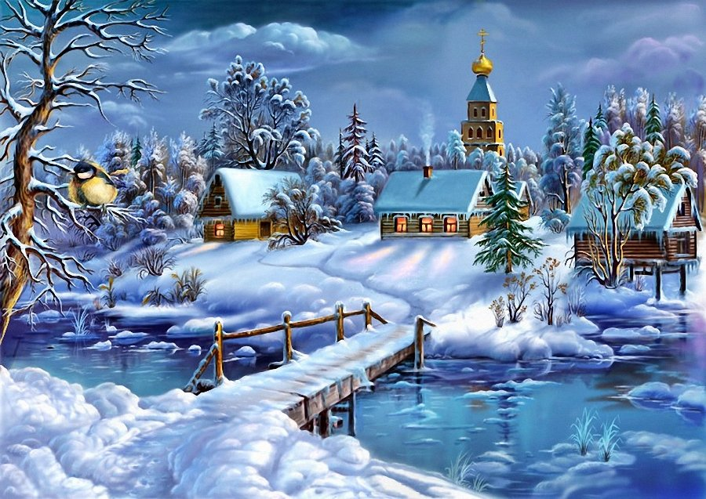

Slide 3



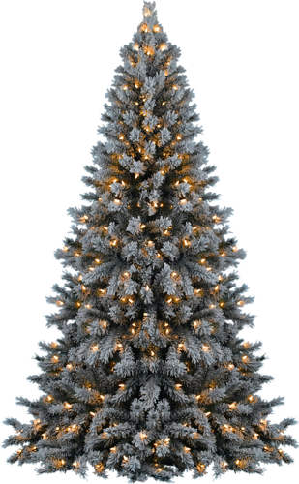


1, 3, 5 …
3
9
7
6
7
9
5
8
5
6
7
10
9
8

Slide 4
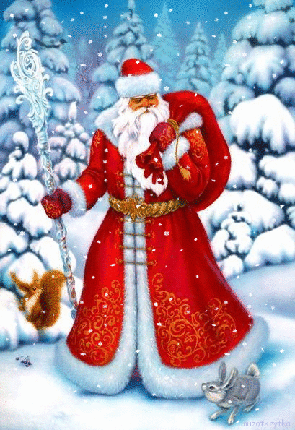

Slide 5


3 + 2 =
5
3 – слагаемое
2 - слагаемое
5 - сумма

Slide 6
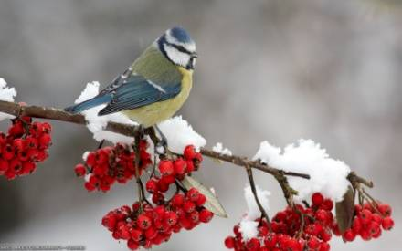

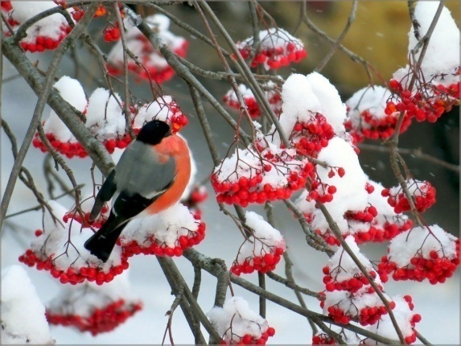
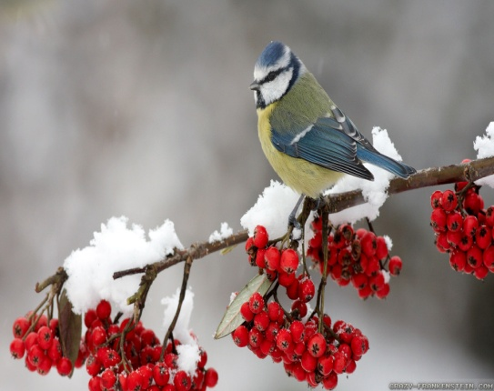
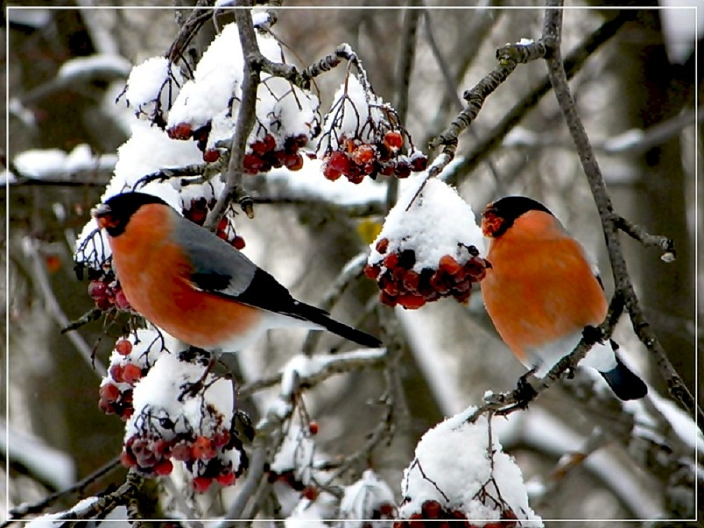

Slide 7

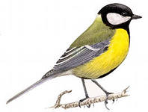
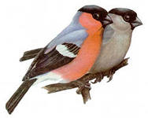

1
=
4
+
3
1слагаемое
2 слагаемое
сумма
3
+
=
1
4
1 слагаемое
2 слагаемое
сумма

Slide 8
Тема урока: “Перестановка слагаемых”

Slide 9
Цели урока:
1. Узнать правило перестановки слагаемых.
2. Научиться применять правило перестановки слагаемых.

Slide 10
План исследования.
1.Составить два примера на сложение.
2.Сравнить результаты.
3.Сделать вывод.

Slide 11
Наши доказательства:
Получились примеры…
Заметили, что…
Значение суммы одинаковое
Сделали вывод:
От перестановки слагаемых
ЗНАЧЕНИЕ СУММЫ НЕ ИЗМЕНЯЕТСЯ

Slide 12
Правило.
От перестановки
слагаемых
сумма не изменяется.

Slide 13

Работа с учебником
Прочитайте правило на с.14

Slide 14
1
=
4
+
3
слагаемое
слагаемое
сумма
3
+
=
1
4
слагаемое
слагаемое
сумма

Slide 15
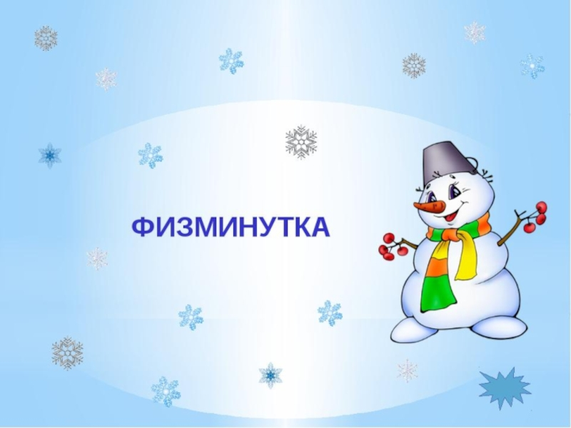

Slide 16
Найди верные записи не вычисляя
8 + 2 = 2 + 8 4 + 5 = 5 + 4
3 + 7 = 7 + 3 1 + 6 = 6 + 1
7 + 2 = 2 + 2 3 + 4 = 4 + 2

Slide 17


Кто быстрее?
7
5+2=
1 2 3 4 5 6 7 8 9 10
1 2 3 4 5 6 7 8 9 10
2+5=
7

Slide 18
Найди значение выражения , в котором к большему числу прибавили меньшее.
6+2 =
2+6 =
1+8=
8+1=
8
3+7=
7+3=
10
10
8
9
8+2=
2+8=
10
9
10

Slide 19
Вывод.
Складывать числа можно в любом порядке.
Но!
Быстрее получишь результат, если к большему числу прибавить меньшее.
Правило.
Удобнее к большему числу прибавлять меньшее. Б + м

Slide 20
Найди результат сложения, используя правило перестановки слагаемых
3 + 5 = 3 + 6 =
2 + 5 = 2 + 6 =
4 + 2 = 1 + 8 =
2 + 8 = 3 + 7 =

Slide 21
Самопроверка
3 + 5 = 8 3 + 6 = 9
2 + 5 = 7 2 + 6 = 8
4 + 2 = 6 1 + 8 = 9
2 + 8 = 10 3 + 7 = 10

Slide 22
Цели урока:
Узнать правило перестановки слагаемых.
От перестановки слагаемых сумма не изменяется.
Удобнее к большему числу прибавлять
меньшее.
2. Научиться применять правило перестановки слагаемых.

Slide 23


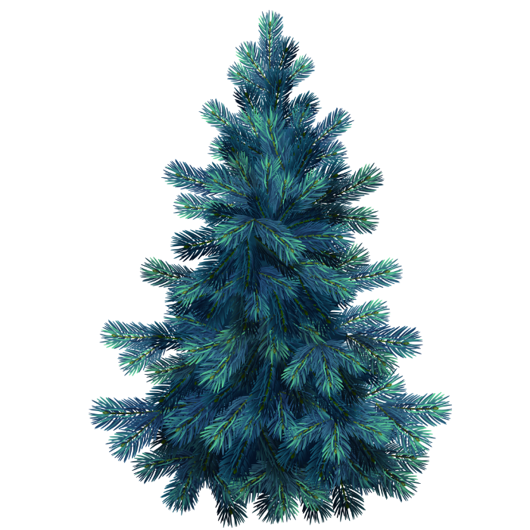


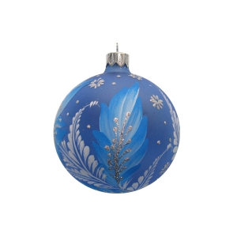
«Ёлочка настроения»
Мне всё понятно.
Я – молодец!
У меня не всё получилось,
но я старался!
Мне надо быть
внимательнее!

Slide 24



Спасибо за урок

